Slide 1

Алкоголь - підступний ворог
Підготував
Терещенко Владислав Віталійович,
14років
Маневицька ЗОШ І-ІІІ ступенів №2-гімназія ім.А.П.Бринського

Slide 2
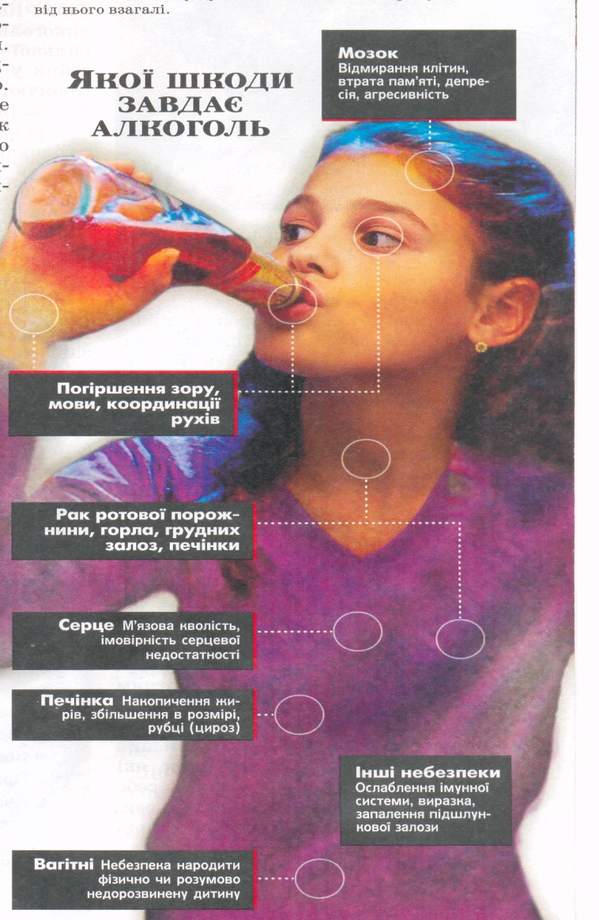
Алкоголь швидко всмоктується в кров, яка розносить його по всьому організму

Slide 3
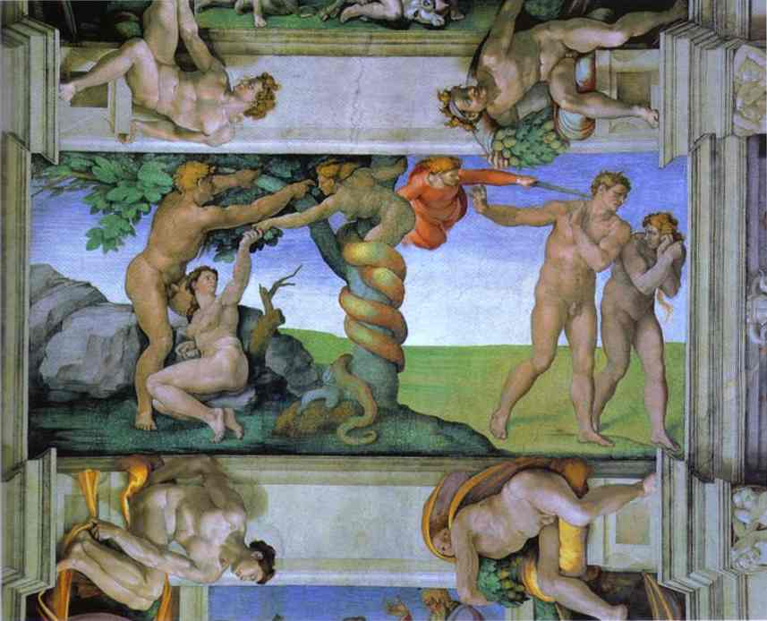
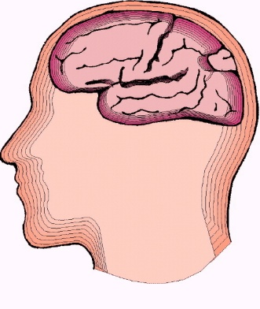
Найбільшу його частину вбирає мозок. Кора головного мозку в людей, які п’ють часто тонша, ніж у здорової людини, звивини згладжені, на місці загиблих клітин утворюються пустоти.

Slide 4
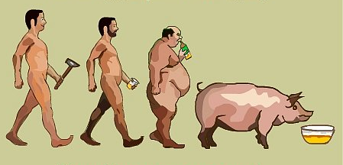
Навіть незначна кількість алкоголю знижує розумову працездатність на 20-25 %. Отруєні алкоголем нервові клітини не можуть нормально функціонувати.

Slide 5
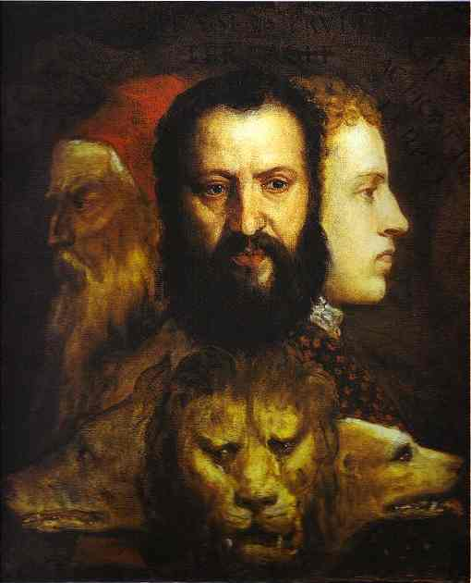
Мозок неспроможний засвоювати нові знання, набувати нового досвіду. Помітно знижується пам’ять, погіршується здатність робити висновки.

Slide 6
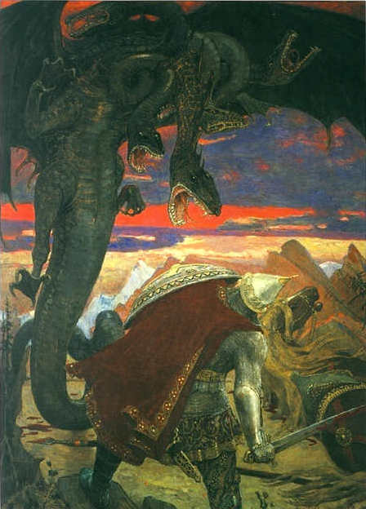
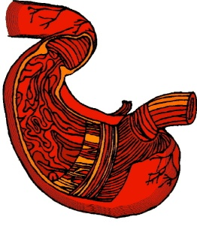
У людей, які вживають спиртні напої, завжди виникає запалювальний процес слизової оболонки шлунка – гострий гастрит. Згодом ускладнюється виразкою шлунка або 12-ти палої кишки.

Slide 7
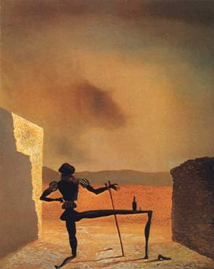
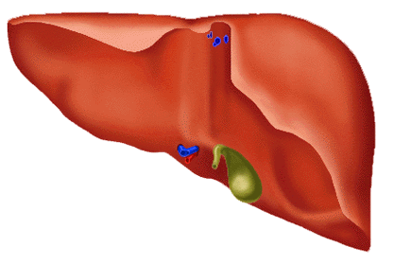
Як і багато інших отруйних речовин, алкоголь знешкоджується у печінці. Але клітини печінки з часом не витримують перевантаження і починається жирове переродження їх з утворенням сполучної тканини.
Цей процес – початок цирозу печінки невиліковної - хвороби.

Slide 8
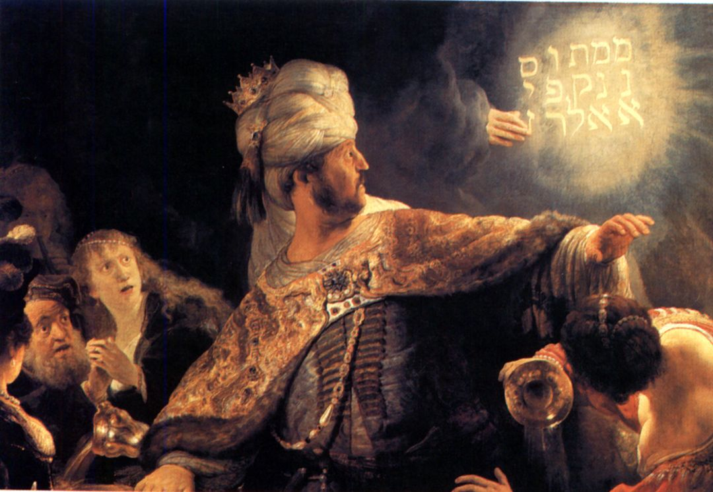
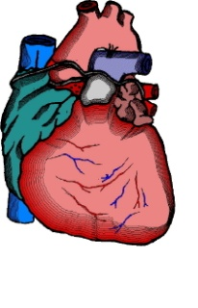
Негативно впливає алкоголь і на серце людини, виникають різні функціональні порушення серцево-судинної системи, серцевий м’яз ослаблюється, знижується тонус судин. Дуже часто спостерігається гіпертонічна хвороба.

Slide 9
Особливо небезпечне для здоров’я дітей пияцтво матері. Встановлено, що підвищена уразливість перед різними тяжкими захворюваннями може передаватися через покоління, проявляється в онуків.

Slide 10
Люди, зловживаючи алкоголем, завдають шкоди не тільки власному здоров’ю. Вони можуть стати головним і єдиним винуватцем фізичної і розумової неповноцінності своїх дітей.

Slide 11
Смертельна доза алкоголю для підлітка в 4-5 разів менша, ніж для дорослих

Slide 12
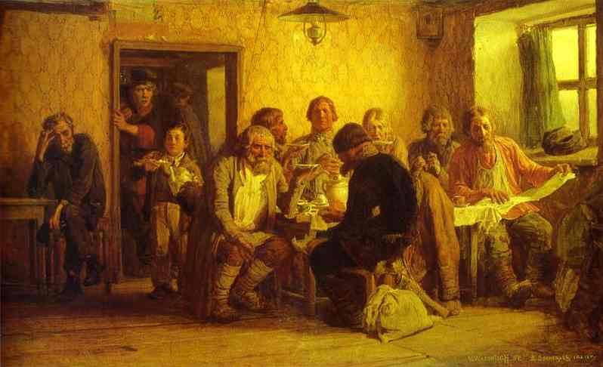
Від алкоголю загинуло більше людей, ніж від усіх на Землі війн, голоду...

Slide 13
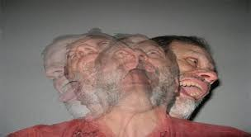
Алкоголь – це психози та неврози, проблеми з психікою та суїциди

Slide 14
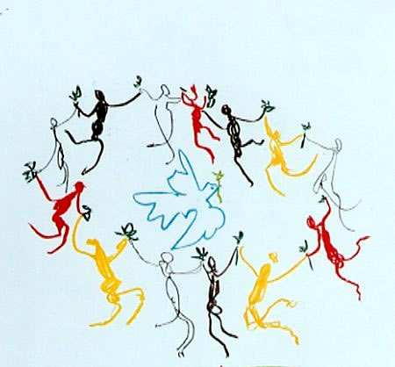
Бережіть себе!
Здорове суспільство - здорова нація !

